Slide 1




DECKBLATT: DEINE RECHTE UND PFLICHTEN BEI DER AUFNAHME
Bundesrepublik Deutschland
DEINE RECHTE UND
PFLICHTEN BEI DER AUFNAHME
Diese Informationen sind wichtig für dich, wenn …
du jünger als 18 Jahre bist,
du ohne deine Eltern hierher gekommen bist – also allein oder mit anderen Familienmitgliedern,
du in Deutschland Asyl (auch „internationaler Schutz“ genannt) beantragt hast.
GERMAN

Slide 2
INHALT
Du bist in diesem Land sicher 3
Wer hilft dir? 3
Welche Rolle spielt der Vertreter? 3
Wer kann dir noch helfen? 4
Was wirst du bekommen? 6
Recht auf medizinische Versorgung 8
Informiere die Mitarbeitenden und den Vertreter 9
Was ist eine Beurteilung des Kindeswohls? 10
Recht auf Bildung 10
Recht auf Arbeit 11
Dein Dokument für Asylsuchende 11
Wo wirst du untergebracht? 12
Was kannst du tun, wenn dich jemand schlecht behandelt? 13
Welche Pflichten hast du bei der Aufnahme? 14
Was passiert, wenn du deine Pflichten nicht erfüllst? 15
Vorschriften für Asylanträge und Reisen in andere Länder 16
Was passiert, wenn du in ein anderes EU+-Land reist? 17
Wer kann dir helfen, wenn du mit einer Entscheidung der Behörden nicht einverstanden bist? 18
Was passiert, wenn sich eine Form der Unterstützung ändert? 19
Ansprechpartner 20

Slide 3

DU BIST IN DIESEM LAND SICHER
Du hast den Behörden gesagt, dass du nicht in euer Land zurückkehren kannst, weil du in Gefahr bist, und du hast Asyl beantragt. Du bist Asylsuchende(r) in Deutschland.
Es ist normal, wenn dir alles neu vorkommt. Du bist in diesem Land sicher und du bist nicht allein.
WER HILFT DIR?
In Europa gilt jede Person unter 18 Jahren als Kind und hat Anspruch auf besondere Unterstützung.
Weil du ohne deine Eltern hier bist, wird dich ein anderer Erwachsener, der „ Vertreter “ genannt wird, unterstützen. Diese Person ist unabhängig von den Behörden.
Wenn du deine(n) Vertreter(in) noch nicht kennengelernt hast, wirst du ihn/sie so bald wie möglich treffen.
Bis dahin bestimmen die Behörden einen anderen Erwachsenen, der dich unterstützt und vertritt.
WELCHE ROLLE SPIELT DER VERTRETER?
Dein(e) Vertreter(in) erklärt dir alles, was du über deinen Aufenthalt wissen musst, und hilft dir, Antworten auf deine Fragen zu finden. Zum Beispiel hilft er/sie dir, herauszufinden, wie du zur Schule gehen kannst, wie du einen Arzt oder eine Ärztin besuchen kannst, wo du wohnen wirst und wie du deine Familie finden oder kontaktieren kannst. Weitere Mitarbeitende der Aufnahmeeinrichtung helfen dir ebenfalls bei diesen Fragen.

Slide 4

WER KANN DIR NOCH HELFEN?
Dein(e) Vertreter(in) teilt den Behörden mit, was du brauchst, gibt dir Ratschläge und hilft dir, wichtige Entscheidungen zu treffen.
Du kannst deinem Vertreter oder deiner Vertreterin immer deine Bedürfnisse und Gefühle mitteilen und deine Meinung äußern.
Wenn du ein Problem mit deinem Vertreter oder deiner Vertreterin hast, informiere die Mitarbeitenden der Aufnahmeeinrichtung.
WER KANN DIR NOCH HELFEN?
Sozialarbeitende können im Alltag helfen oder bei speziellen Problemen Kontakt zu anderen Fachkräften herstellen.
Ärztinnen und Ärzte und Pflegekräfte helfen dir, wenn du dich krank fühlst, verletzt bist oder medizinische Hilfe brauchst.
Psychologen helfen dir, wenn du traurig, wütend oder besorgt bist, Ängste hast oder nicht schlafen kannst.
Rechtsbeistände erklären dir, was beim Asylverfahren passiert und was passiert , wenn du dich ungerecht behandelt fühlst.
Dolmetscherinnen und Dolmetscher können dir helfen, dich in einer Sprache zu verständigen, die du verstehst. Diese Dolmetscher müssen genau das übersetzen, was du und die anderen sagen.
: Der MS kann weitere Profile hinzuzufügen]

Slide 5
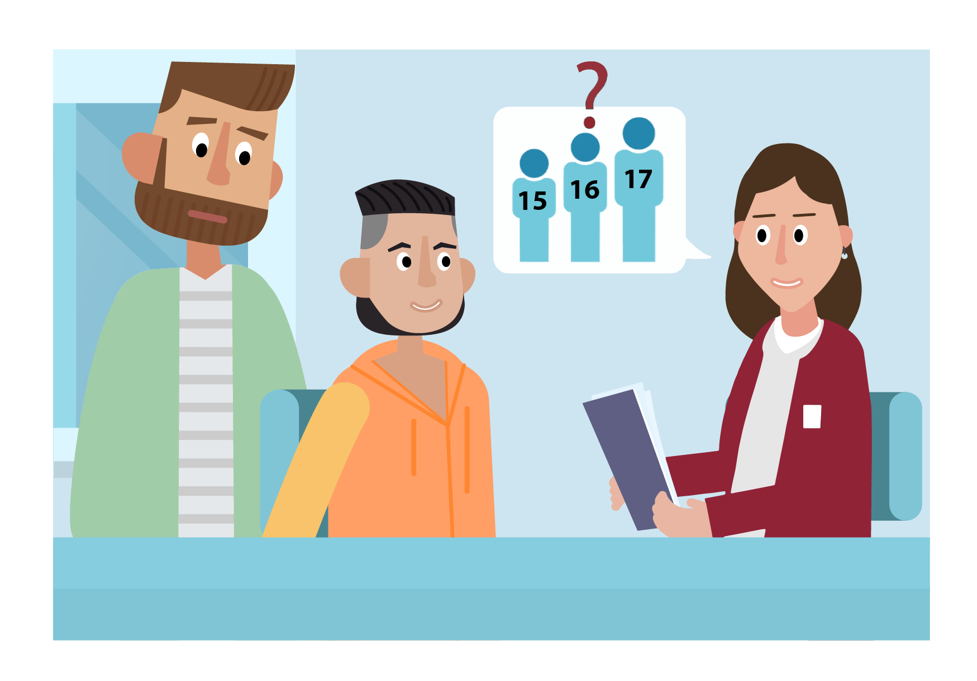

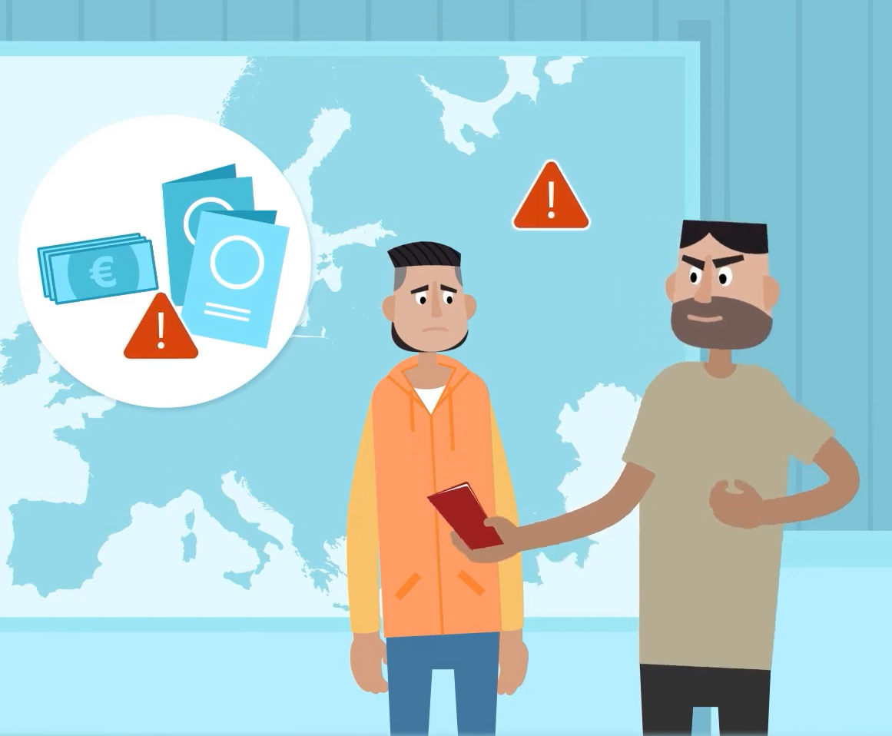
WER KANN DIR NOCH HELFEN? (TEIL 2)
Was ist die Altersbestimmung?
Wenn du ohne ein Dokument, auf dem dein Alter steht, in Europa angekommen bist und die Behörden sich nicht sicher sind, wie alt du bist, bitten sie dich, eine Altersbestimmung zu machen. So entscheiden sie, ob du als Kind behandelt wirst oder nicht.
Wenn du gebeten wirst, bei einer Altersbestimmung mitzumachen, erklärt dir deinem Vertreter /deiner Vertreterin, wie das abläuft.
Was kannst du tun, wenn du mit deiner Familie sprechen willst?
Wenn du nicht weißt, wo deine Familie ist, oder du sie nicht erreichen kannst, kannst du deinen Vertreter/ deine Vertreterin oder die Mitarbeitenden um Unterstützung bitten. Sie helfen dir, deine Familie zu suchen.
Wenn du weißt, wo deine Familie ist und du ihre Kontaktdaten hast, können dir die Mitarbeitenden dabei helfen, sie anzurufen.
Wenn du Angehörige in Europa hast, sag den Mitarbeitenden der Aufnahmeeinrichtung alles, was du über deine Angehörigen weißt.
Sei vorsichtig! Manche Menschen können gefährlich sein.
Vielleicht überlegst du, dieses Land zu verlassen, oder vielleicht will dich jemand dazu überreden. Das kann gefährlich für dich sein. Außerdem kann es Nachteile für deinen Asylantrag haben.
Sprich mit der Person, die dich vertritt, und den Mitarbeitenden. Du kannst ihnen die Situation erklären, und sie können dich beraten.

Slide 6

WAS BEKOMMST DU?
Du bekommst verschiedene Formen der Unterstützung und Dienstleistungen, während die Behörden deinen Asylantrag prüfen. Das wird als Aufnahme bezeichnet.
Als Kind und als Asylsuchende(r) hast du Rechte, aber auch Pflichten, die du erfüllen musst. Diese werden in dieser Broschüre erklärt.
Die Mitarbeitenden werden dich bitten, zu bestätigen, dass du die Informationen in dieser Broschüre bekommen hast. Wenn du Teile dieser Broschüre nicht verstehst oder Fragen hast, wende dich bitte an deinen Vertreter/deine Vertreterin und die Mitarbeitenden der Aufnahmeeinrichtung.
Während deines Aufenthalts in diesem Land werden dich dein Vertreter/ deine Vertreterin und die Mitarbeitenden je nach deiner Situation weiter beraten. Du kannst jederzeit Fragen stellen.

Slide 7
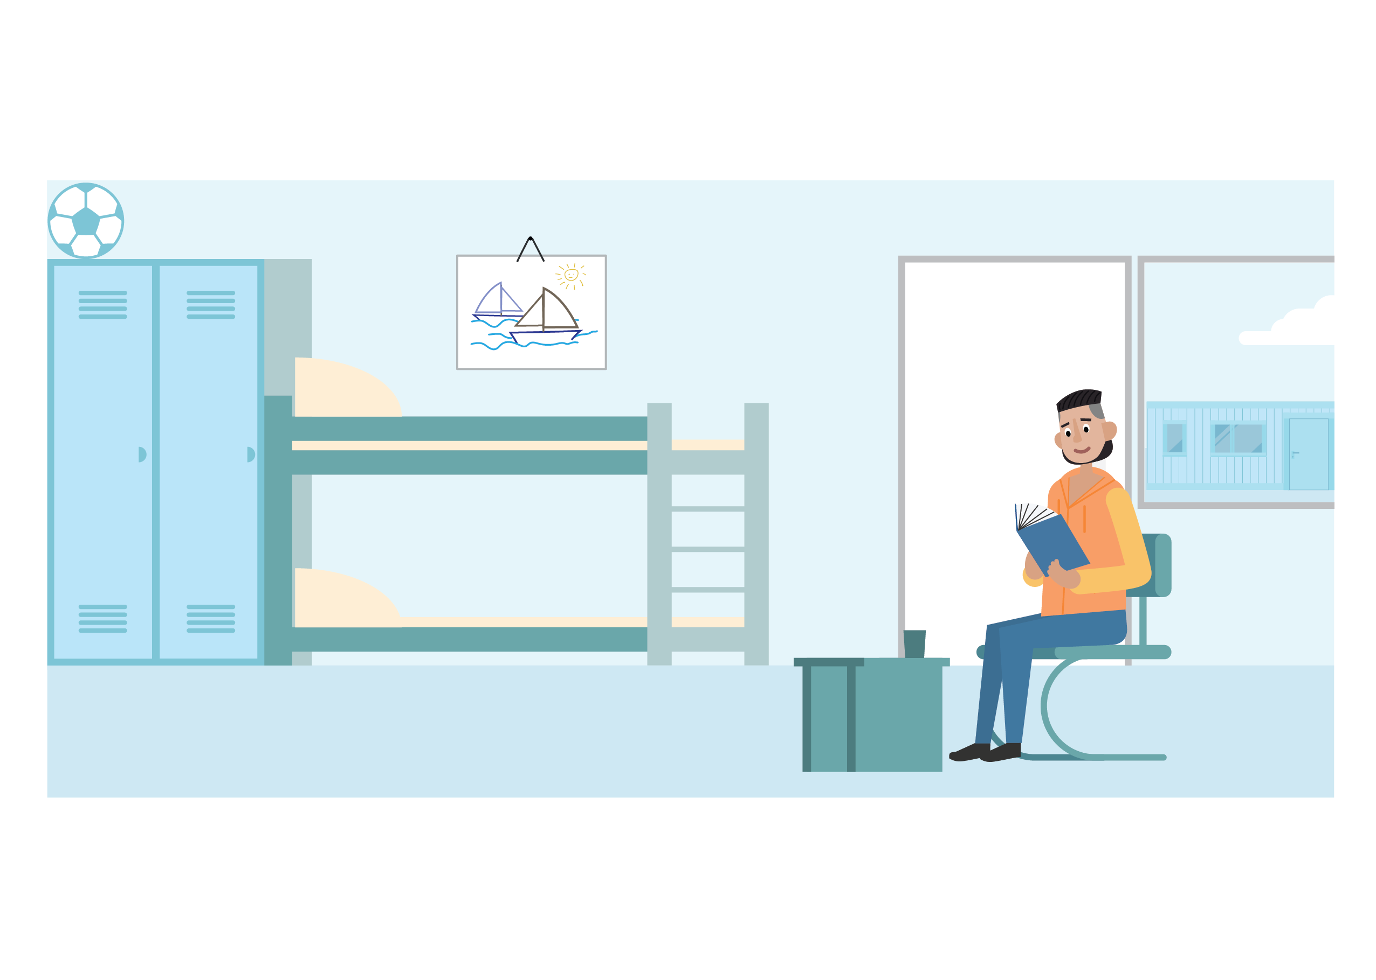







WAS BEKOMMST DU? (TEIL 2)
Diese Sachen bekommst du:
einen Platz zum Schlafen
Essen
Produkte für die Körperpflege
Kleidung
Geld für den täglichen Bedarf

Slide 8
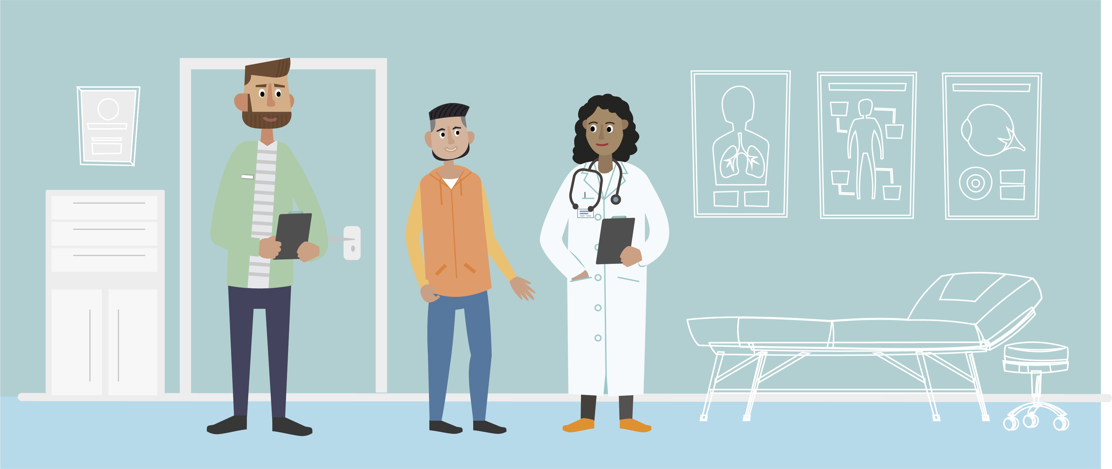
RECHT AUF MEDIZINISCHE VERSORGUNG
Die Behörden sorgen dafür, dass du die medizinische Versorgung bekommst, die du brauchst.
Du kannst den Mitarbeitenden und deinem Vertreter/deiner Vertreterin von allen deinen gesundheitlichen Probleme erzählen. Sie helfen dir, eine Pflegekraft oder eine Ärztin/einen Arzt aufzusuchen.
Wenn die Ärztin/der Arzt es für nötig hält, verschreibt sie/er Medikamente und Besuche bei Fachärzten.
Die Mitarbeitenden und dein Vertreter/ deine Vertreterin teilen dir mit, ob du zu einer medizinischen Untersuchung gehen musst, die von einer Pflegekraft oder einer Ärztin/einem Arzt durchgeführt wird. Sie werden deinen Gesundheitszustand überprüfen und dir die nötige Hilfe bieten.
Informiere die Mitarbeitenden, wenn du einen gesundheitlichen Notfall oder eine Verletzung hast, die dringend behandelt werden muss. Wenn du nicht an dem Ort bist, wo du derzeit wohnst, kannst du kostenlos die Notrufnummer 112 anrufen.

Slide 9




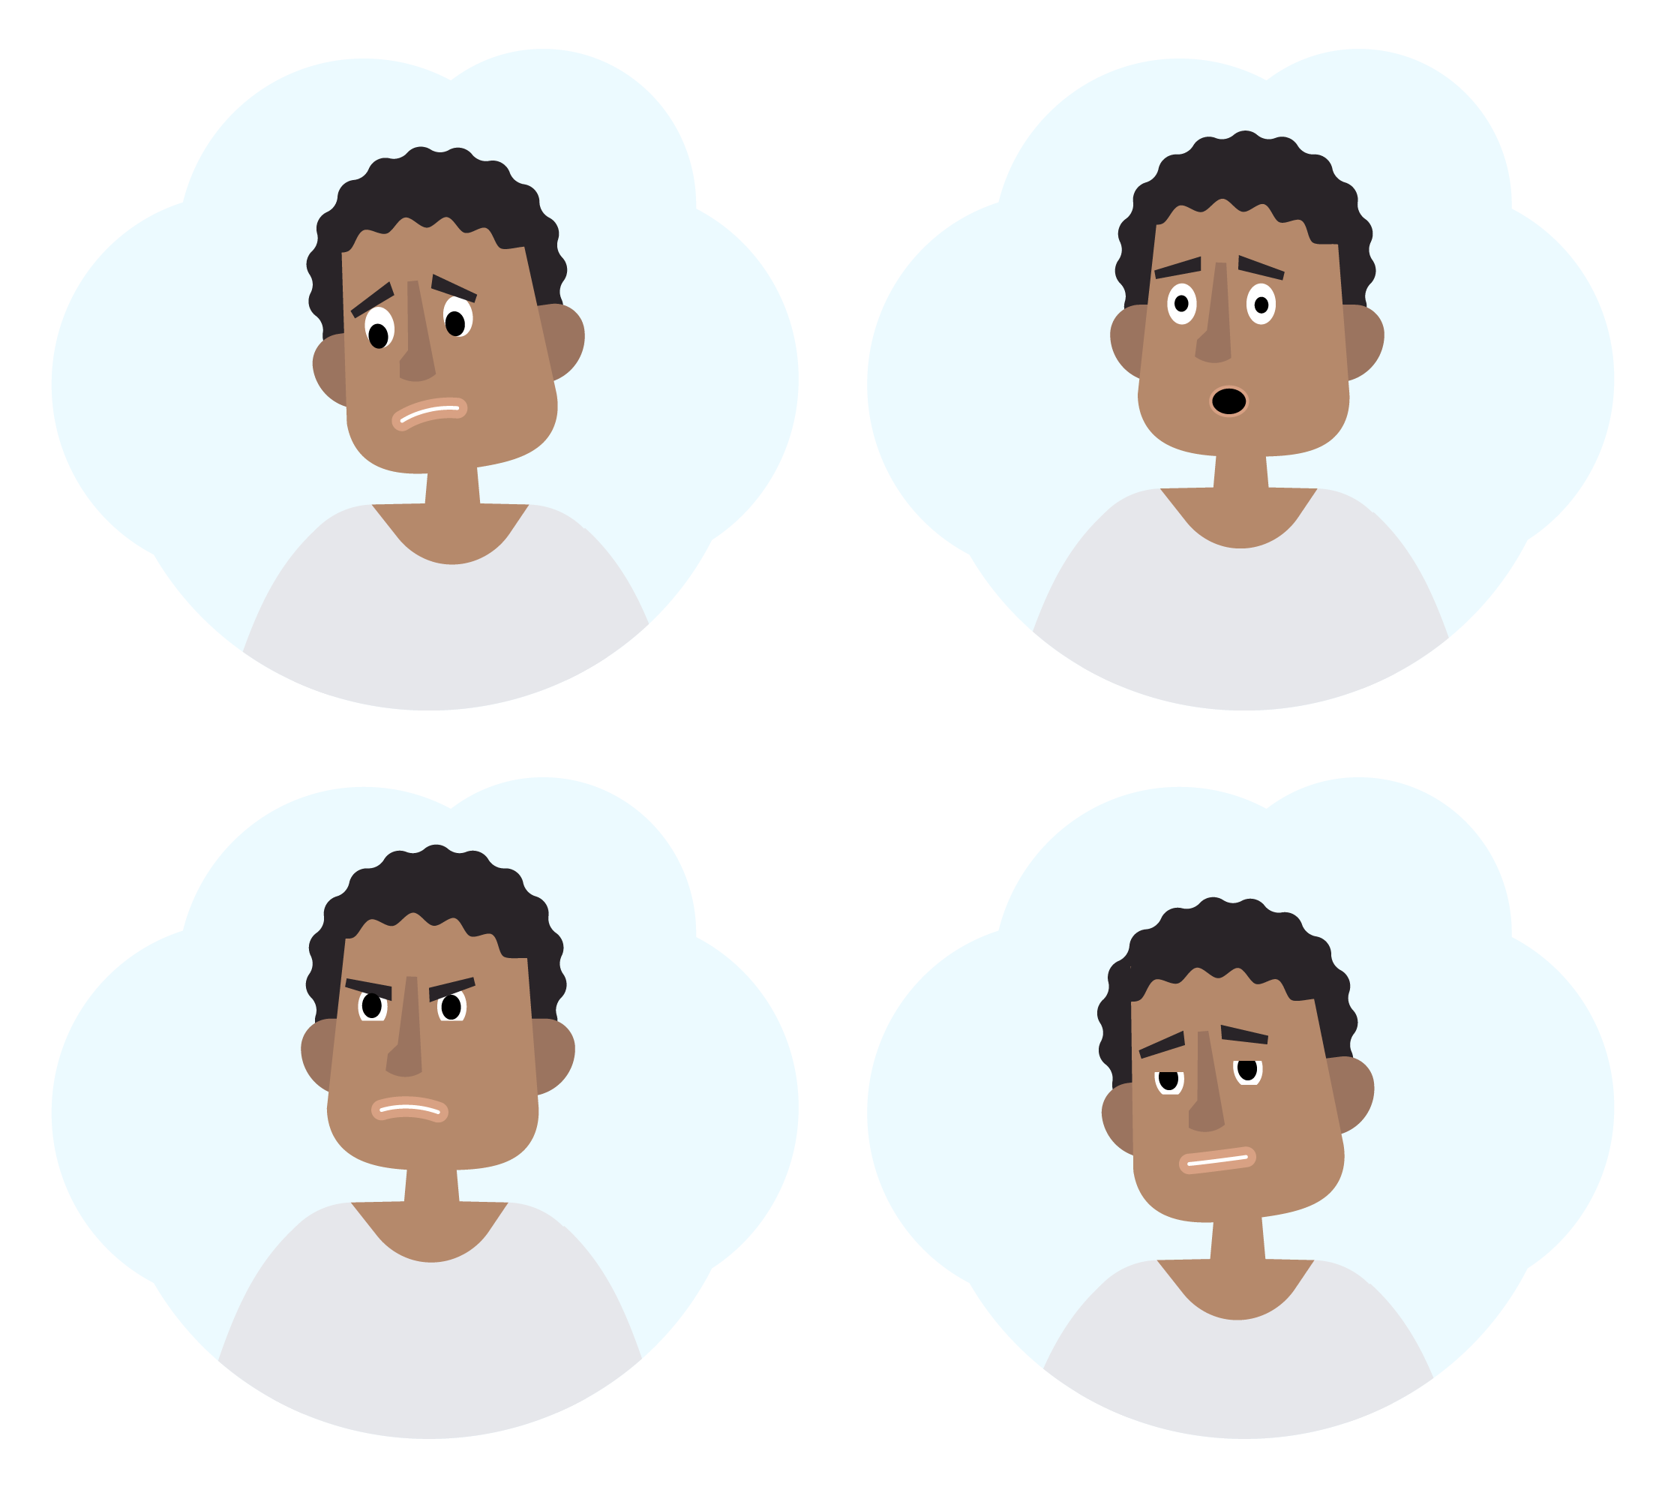
SAG ES DEN MITARBEITENDEN UND DEINEM VERTRETER/DEINER VERTRETERIN), WENN …
du krank oder verletzt bist oder dringend medizinische Hilfe oder Medikamente brauchst,
du Drogen nimmst oder Alkohol trinkst,
du Gewalt oder Missbrauch erlebt hast oder erlebst,
du schwanger bist oder sein könntest,
du nicht alleine gehen kannst oder Schwierigkeiten mit dem Hören oder Sehen hast,
du sehr besorgt oder traurig bist, nicht schlafen kannst oder schlechte Gedanken hast,
du dich unsicher fühlst oder Angst vor jemandem hast – vor jemand Fremden oder Bekannten,
dich jemand gezwungen hat oder zwingt, etwas zu machen, das du nicht willst,
du dich wegen deines Glaubens, deiner sexuellen Orientierung, deiner Kleidung oder deines Verhaltens unsicher fühlst.
Denk daran: Die Mitarbeitenden und dein dein(e) Vertreter(in) dazu da sind, dir zu helfen.

Slide 10
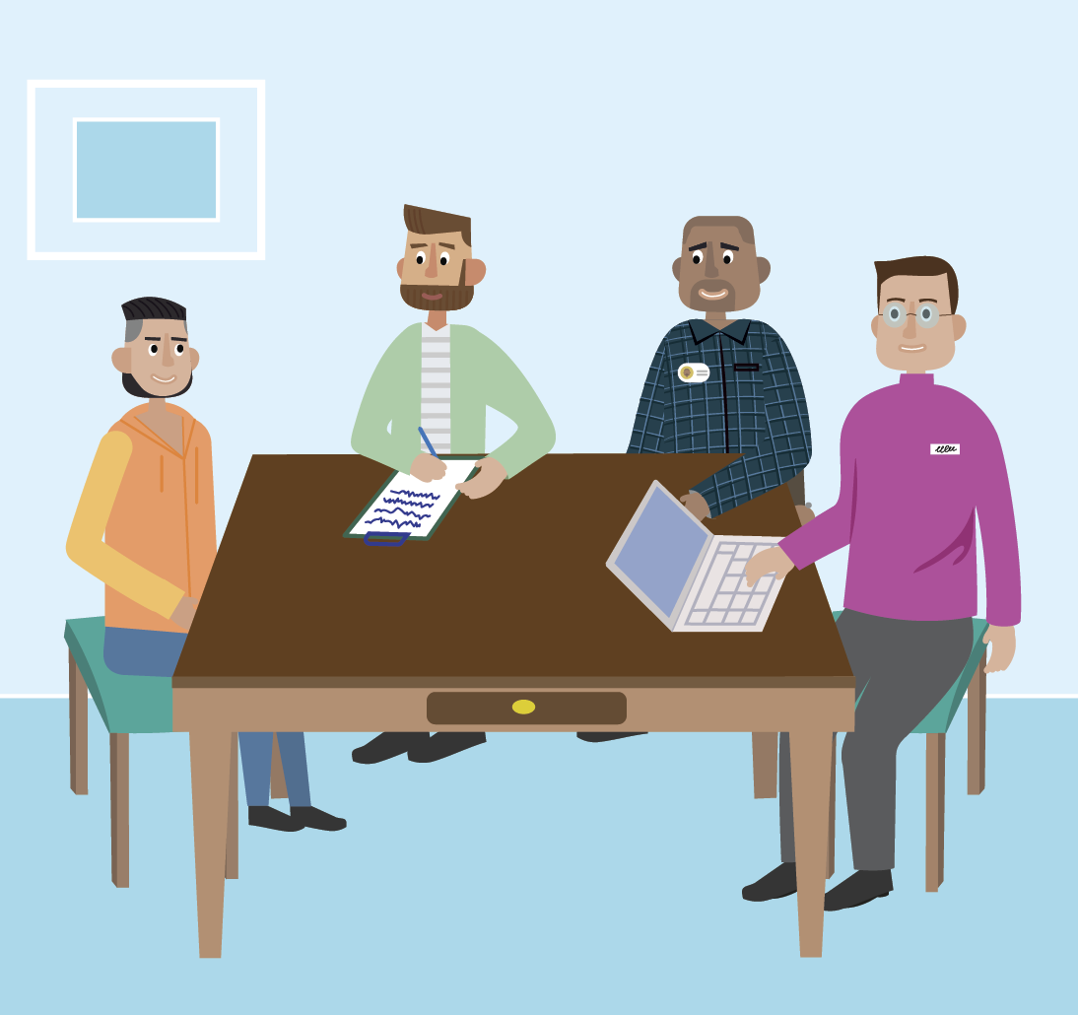

WAS IST EINE BEURTEILUNG DES KINDESWOHLS?
Bei diesem Verfahren wirst du mit weiteren Mitarbeitenden sprechen, die dir Fragen stellen werden. Damit wollen sie:
deine Bedürfnisse verstehen,
verstehen, welche Unterstützung du brauchst.
Das hilft den Behörden, wichtige Entscheidungen zu treffen, zum Beispiel, wo du untergebracht wirst.
Du kannst der Pflegekraft, dem Arzt, den Mitarbeitenden und deinem/deiner Vertreter(in) vertrauen. Du kannst ihnen alles sagen. Das, was du sagst, wird nicht an andere Personen weitergegeben, wenn du es nicht willst (außer deinem /deiner Vertreter(in)). Die einzige Ausnahme ist, wenn dein Leben oder das Leben einer anderen Person in Gefahr ist.
RECHT AUF BILDUNG
Als Kind hast du das Recht auf Bildung und Lernen. Wenn du zur Schule gehst und in dieser Zeit 18 Jahre alt wirst, kannst du weiter zur Schule gehen, bis du die Schule abgeschlossen hast.
Dein(e) Vertreter(in) und die Mitarbeitenden helfen dir, dich an einer Schule in der Nähe anzumelden. Sie informieren dich über vorbereitende Sprachkurse und andere Kurse. Vielleicht musst du solche Kurse besuchen.
Die Mitarbeitenden informieren dich über Bildungs- und Freizeitangebote, die beim Lernen und der Weiterentwicklung helfen und bei denen du neue Freundinnen oder Freunde finden kannst.

Slide 11



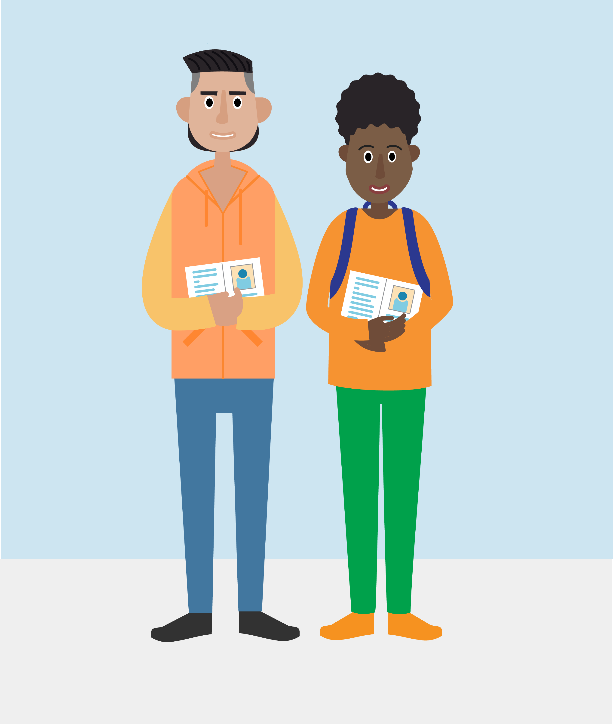
RECHT AUF ARBEIT
Du kannst vielleicht in Deutschland arbeiten, wenn du das willst. Das hängt von deinem Alter und deiner Situation ab. Dein dein(e) Vertreter(in) und die Mitarbeitenden der Aufnahmeeinrichtung können dir das genauer erklären.
Jungen und Mädchen unter 18 Jahren dürfen nicht arbeiten.
DEIN DOKUMENT FÜR ASYLSUCHENDE
Du bekommst ein persönliches Dokument mit deinem Namen und Foto. Es zeigt, dass du in Deutschland Asylsuchende(r) bist. Du musst es immer dabei haben.
Das Dokument ist wichtig! Du darfst es nicht verlieren. Gib es nicht an andere weiter.
Dieses Dokument heißt Ankunftsnachweis.

Slide 12
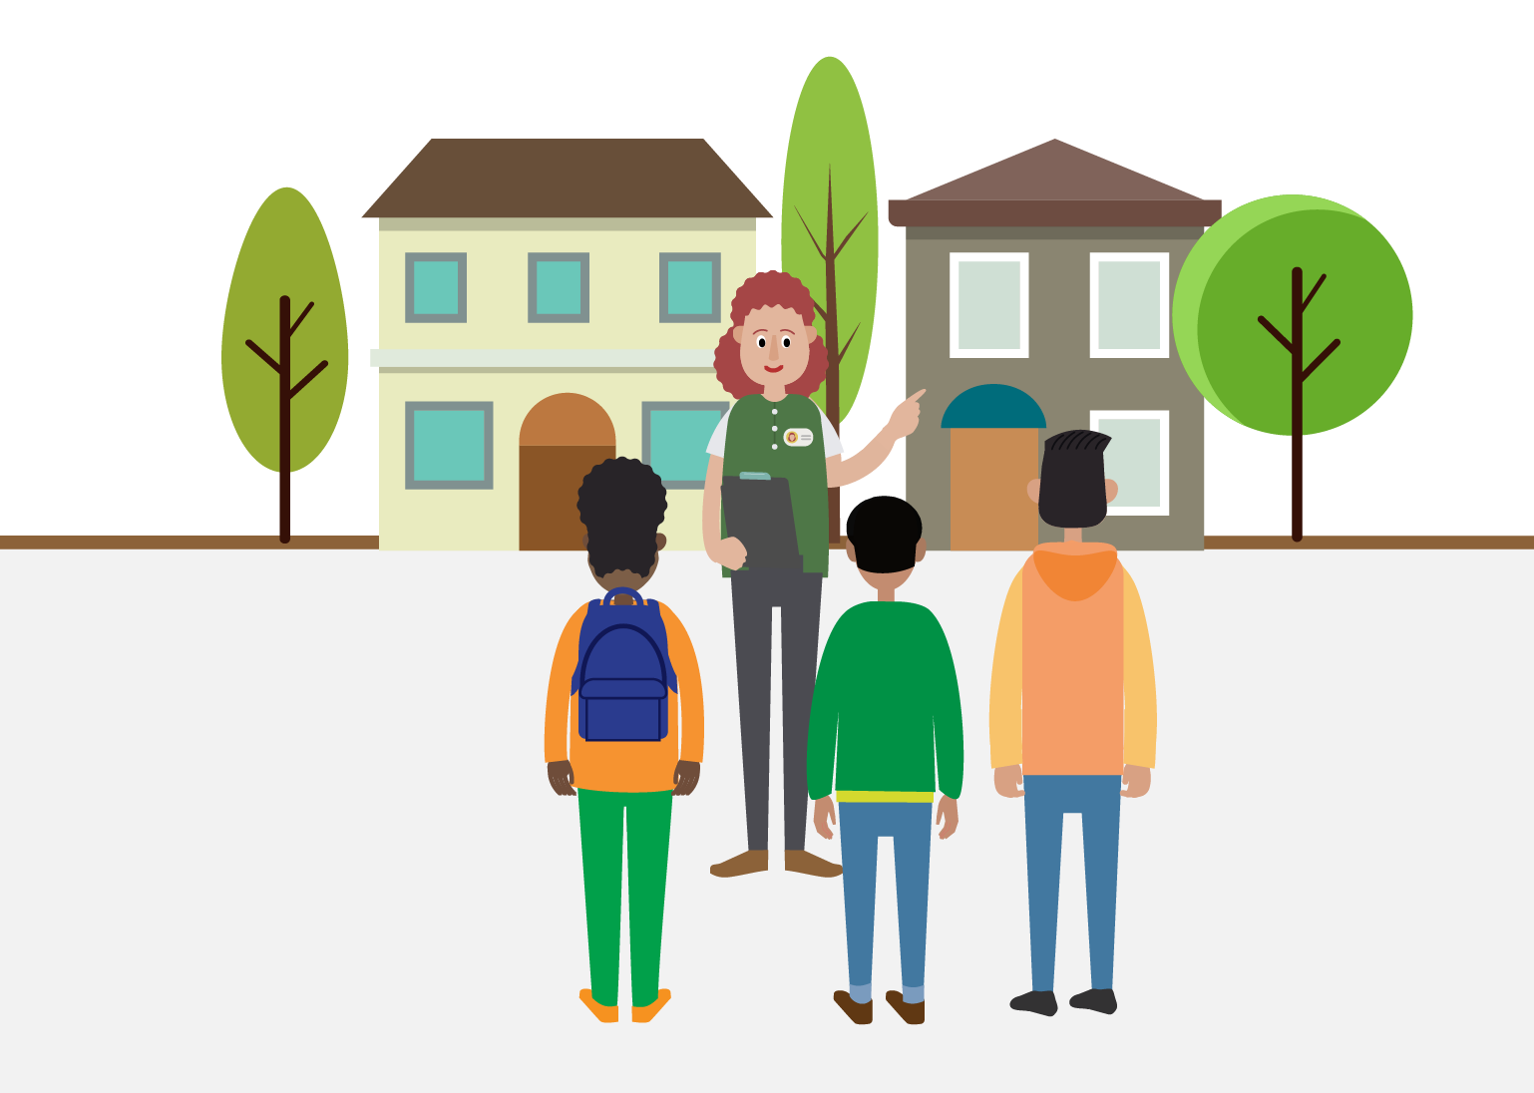
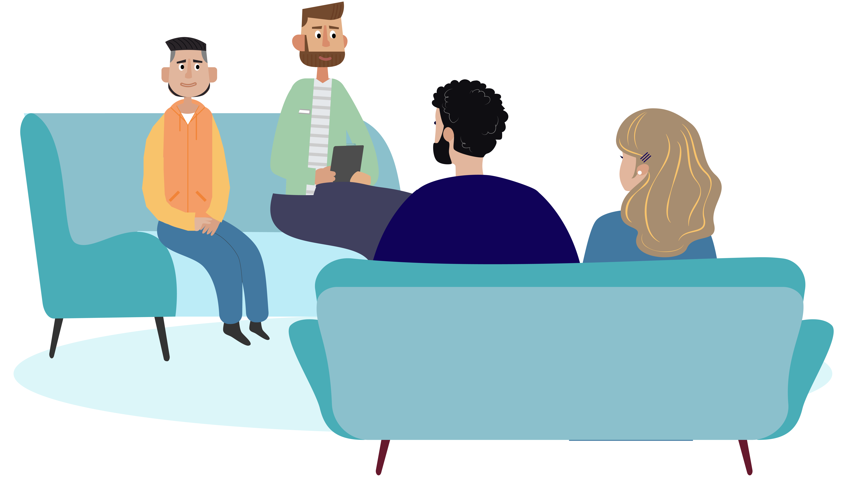
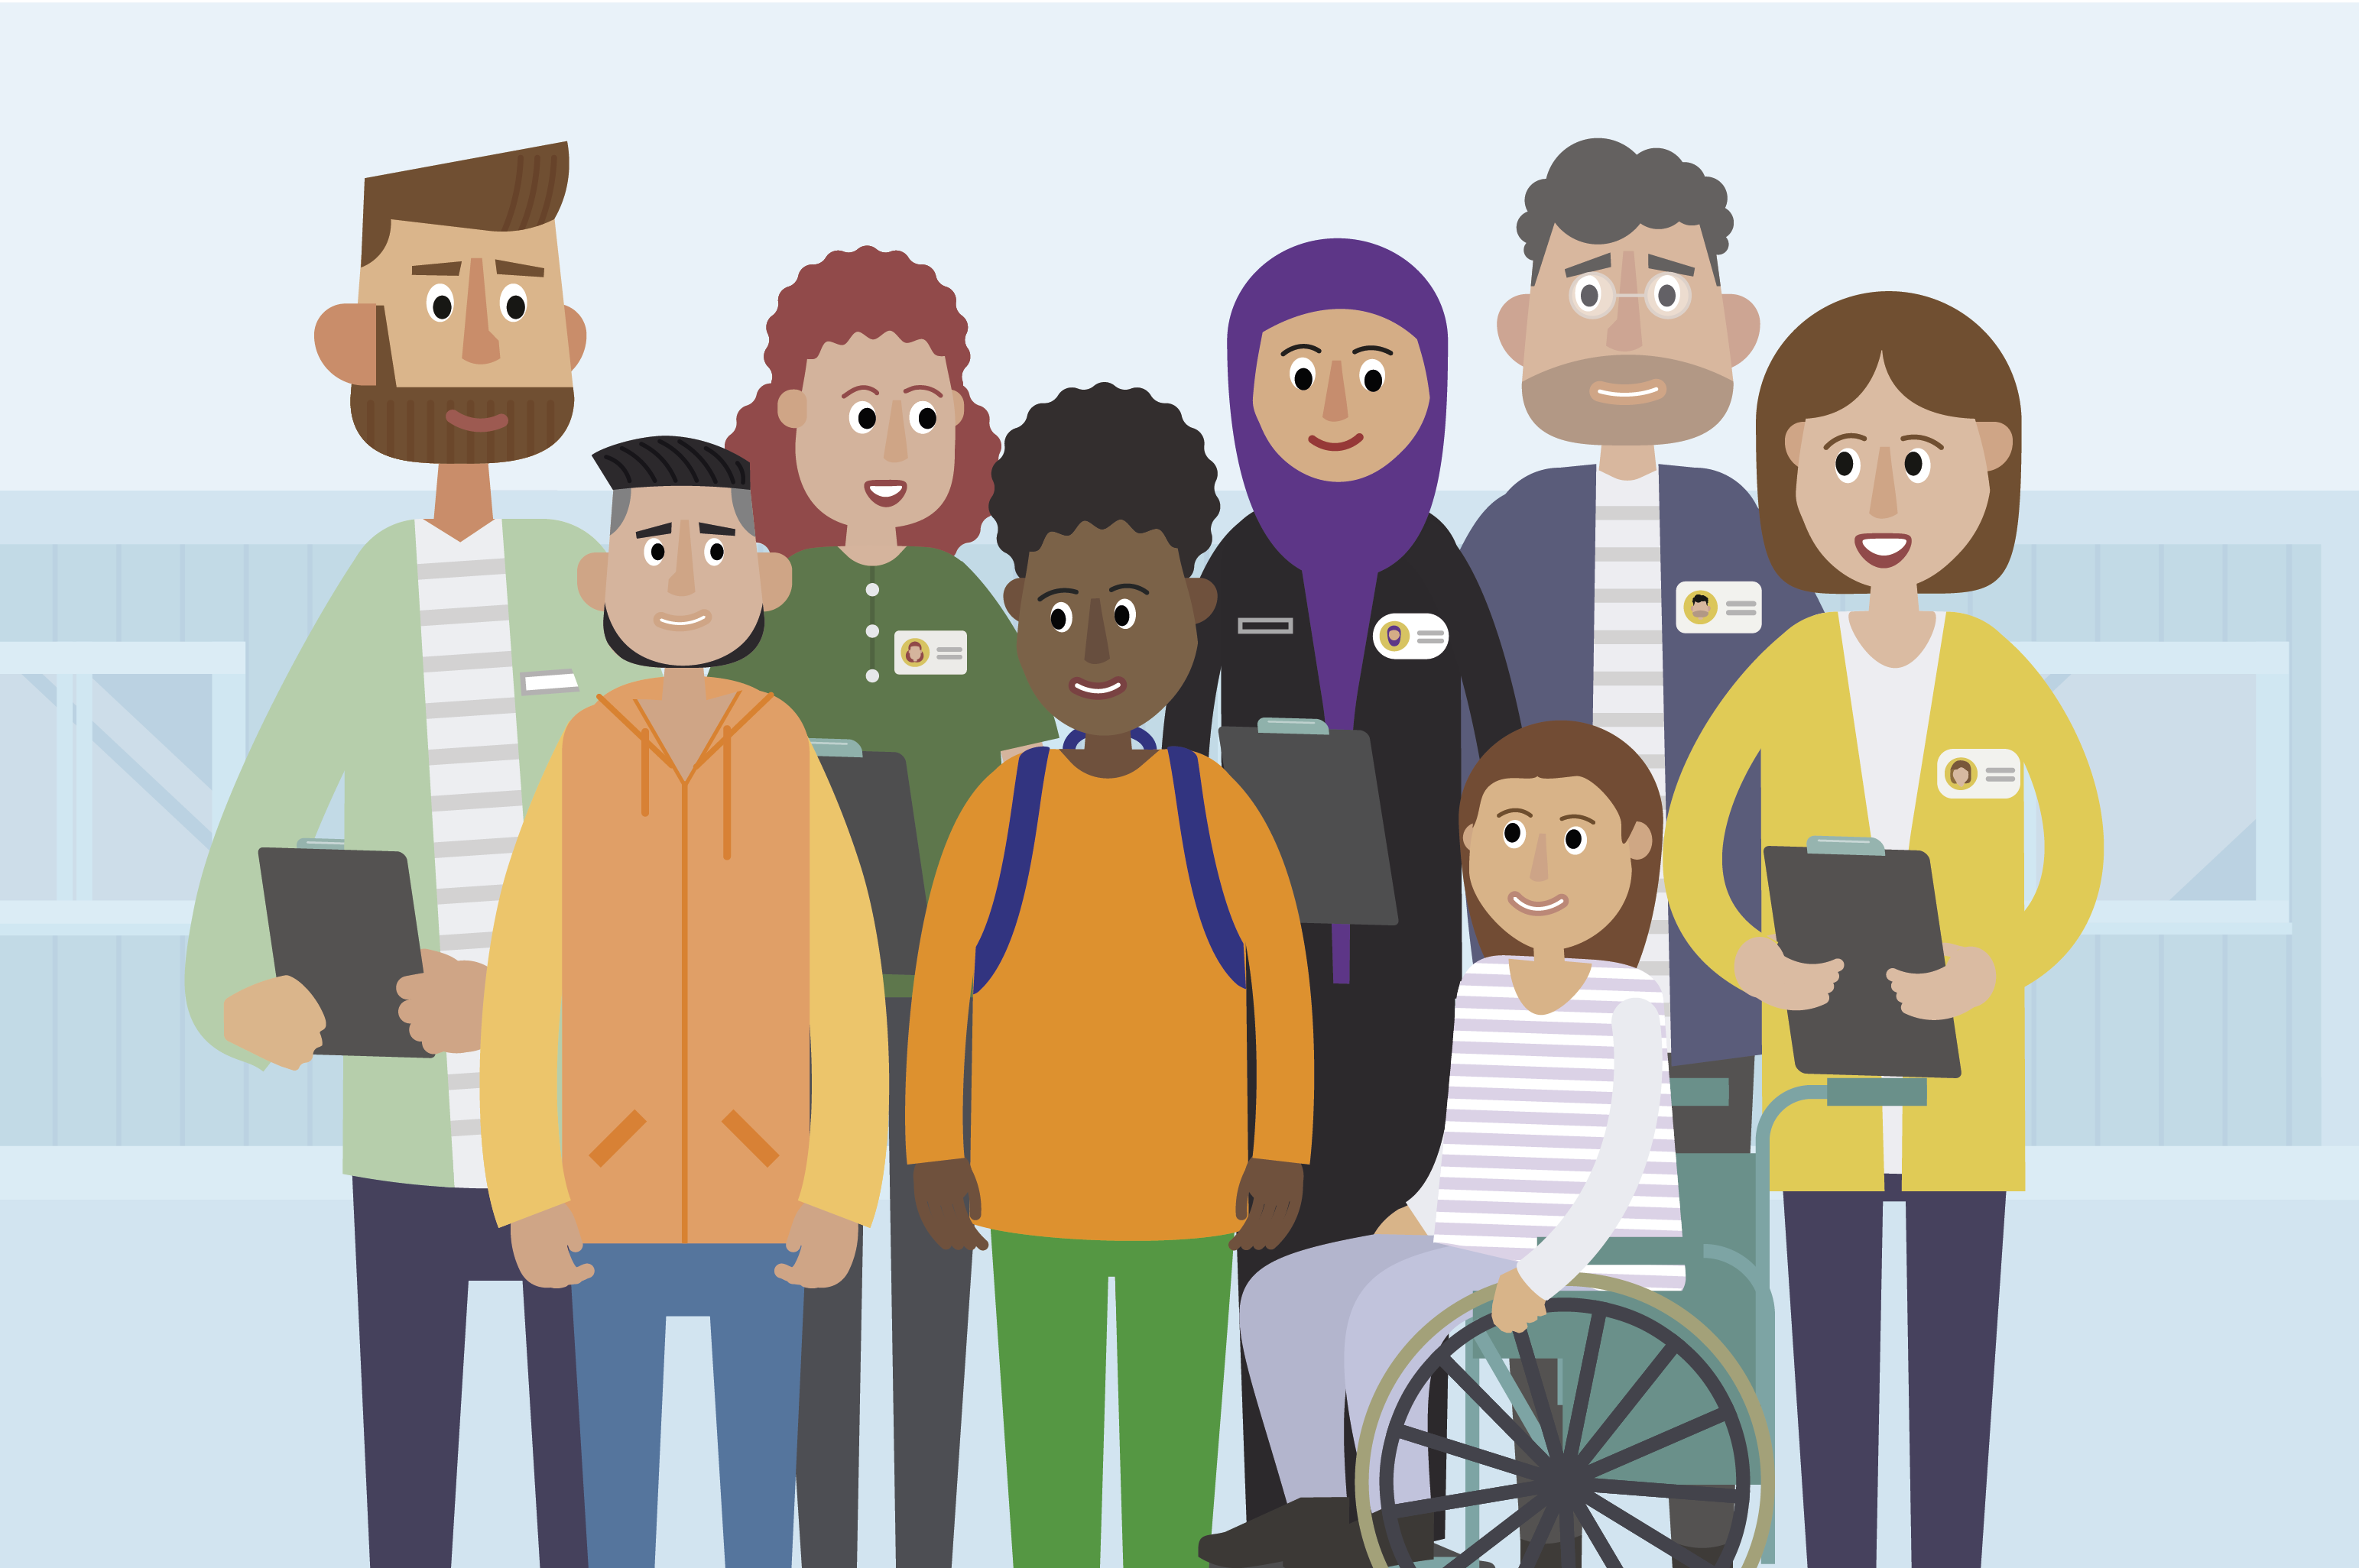
WO WIRST DU UNTERGEBRACHT?
Der Ort, an dem du untergebracht wirst, während die Behörden deinen Asylantrag prüfen, hängt von deinem Alter und deinen Bedürfnissen ab.
Dein(e) Vertreter(in) und die Mitarbeitenden der Aufnahmeeinrichtung sagen dir, wo du untergebracht wirst, z. B. in einer bestimmten Unterkunft oder Stadt.
Du wirst Unterstützung und Dienstleistungen nur an dem Ort bekommen, an dem die Behörden dich untergebracht haben.
In sehr seltenen Fällen werden Kinder in einer Einrichtung untergebracht, in der sie nicht kommen und gehen dürfen, wann sie möchten. Wenn das bei dir so ist, werden dir dein(e) Vertreter(in), ein Rechtsbeistand und die Mitarbeitenden helfen.

Slide 13


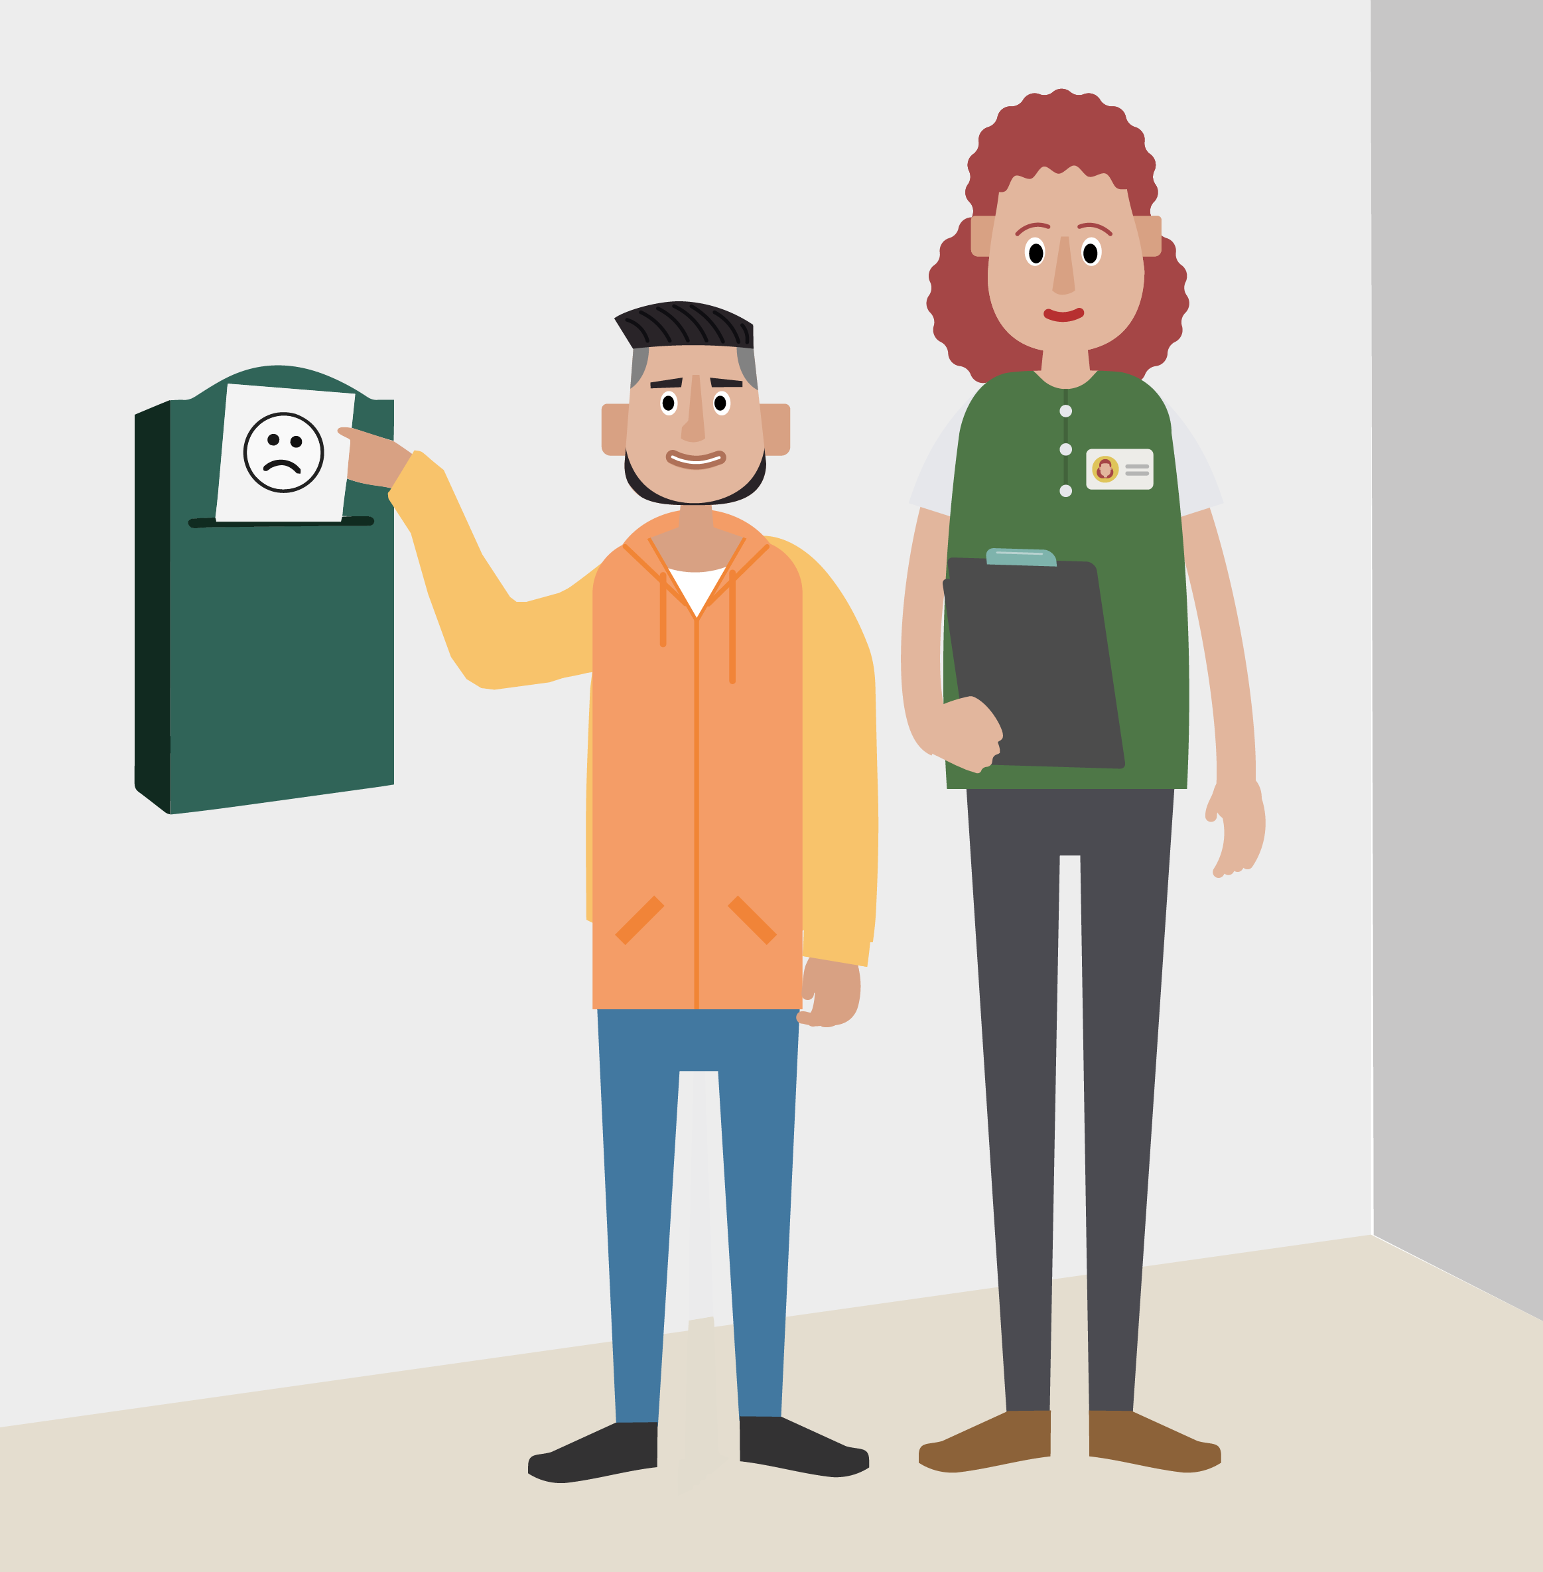
WAS KANNST DU TUN, WENN DICH JEMAND SCHLECHT BEHANDELT?
Es ist egal, wo du untergebracht wirst: Du das Recht auf Sicherheit.
Niemand darf …
dich bedrohen
dich beleidigen
dich verletzen
Diese Dinge darf niemand – kein Fremder und auch niemand, den du kennst.
Wenn du Probleme mit den Mitarbeitenden oder deinem/deiner Vertreter(in) hast, kannst du das sagen.
WAS KANNST DU TUN, WENN DICH JEMAND SCHLECHT BEHANDELT?
Du kannst mit einer Person, der du vertraust, mit anderen Mitarbeitenden, deinem Vertreter oder der Aufnahmeeinrichtung sprechen.
Wenn dich jemand schlecht behandelt, könnt ihr das den Behörden der Aufnahmeeinrichtung sagen, damit es nicht wieder passiert. Dies nennt man „eine Beschwerde einreichen“.
Achtung!
Wenn du nicht an dem Ort bist, wo du derzeit wohnst, und in Gefahr bist, kannst du den landesweiten Notruf 110 anrufen. Das geht mit jedem Telefon und kostet nichts.

Slide 14



WELCHE PFLICHTEN HAST DU BEI DER AUFNAHME?
Es ist wichtig, dass du die Wahrheit sagst und mit den Behörden zusammenarbeitest, auch wenn es manchmal beängstigend und schwierig ist, deine Geschichte zu erzählen. Du bist nicht allein. Dein(e) Vertreter(in) und die Mitarbeitenden sind für dich da. Sie hören dir zu und helfen dir bei deinen alltäglichen Bedürfnissen.
Die Mitarbeitenden können dir helfen, wenn sie über deine Situation Bescheid wissen.
Wo auch immer du untergebracht wirst – es gibt Regeln, die du befolgen musst. So musst du beispielsweise die anderen Bewohner und die Mitarbeitenden respektieren, und du darfst während der Ruhezeit der Aufnahmeeinrichtung nicht laut sein.
Die Mitarbeitenden erklären dir die Regeln und die Folgen, wenn du sie nicht einhältst.
Es ist sehr wichtig, dass du …
die Regeln des Ortes befolgst, an dem du untergebracht bist,
nicht von dem Ort wegläufst, an dem du dich laut Anweisung der Behörden aufhalten musst,
dich an die Gesetze dieses Landes hältst – die Mitarbeitenden und dein(e) Vertreter(in) werden sie dir erklären.

Slide 15


WAS PASSIERT, WENN SIE IHRE PFLICHTEN NICHT ERFÜLLEN?
Wenn das passiert, kannst du offen mit deinem Vertreter/deiner Vertreterin oder den Mitarbeitenden der Aufnahmeeinrichtung sprechen und deine Situation erklären.
Die Behörden werden deine Situation bewerten und dich und deinen Vertreter/deine Vertreterin informieren, wenn sie beschließen, bestimmte Maßnahmen zu ergreifen.
Die Behörden könnten beschließen, dass …
du vielleicht weniger Unterstützung bekommst, beispielsweise, wenn du von dem Ort wegläufst, an dem du dich laut Anweisung der Behörden aufhalten musst, oder wenn du nicht mit den Behörden zusammenarbeitest.
du vielleicht einen Teil der Unterstützung verlierst, die du bekommst, wenn du dich gewalttätig benimmst, oder wiederholt oder auf schwerwiegende Weise gegen die Regeln des Ortes verstößt, an dem du untergebracht bist. Es kann auch die Polizei gerufen werden.

Slide 16


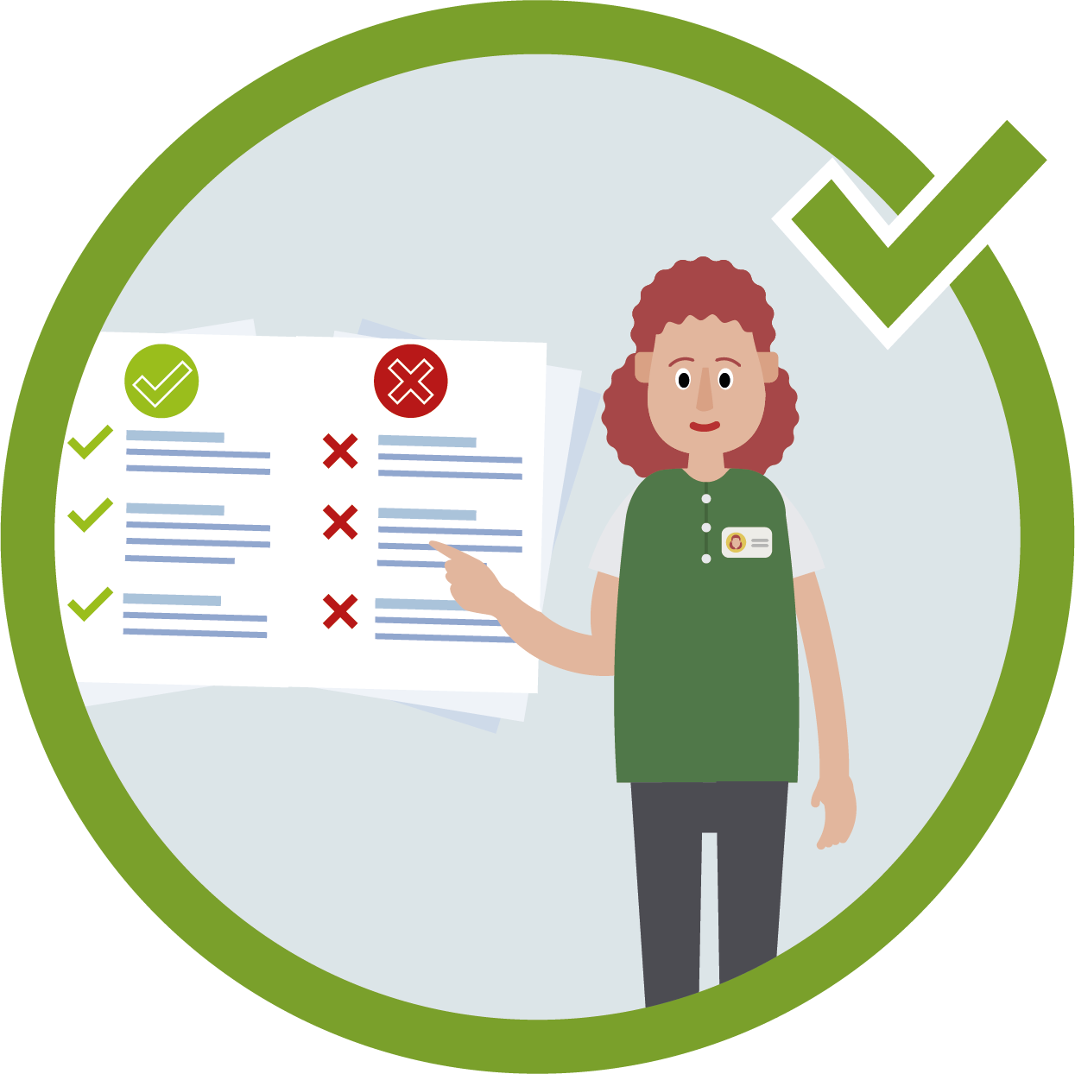


REGELN FÜR ASYLANTRÄGE UND REISEN IN EU+-LÄNDER
Du bist jetzt in Deutschland, einem EU+-Land.
Die EU+-Länder sind:
die 27 Mitgliedstaaten der Europäischen Union: Belgien, Bulgarien, Dänemark, Deutschland, Estland, Finnland, Frankreich, Griechenland, Irland, Italien, Kroatien, Lettland, Litauen, Luxemburg, Malta, Niederlande, Österreich, Polen, Portugal, Rumänien, Slowakei, Slowenien, Spanien, Schweden, Tschechien, Ungarn, Zypern
4 weitere Länder: Island, Liechtenstein, Norwegen und die Schweiz.
REGELN FÜR ASYLANTRÄGE UND REISEN IN EU+-LÄNDER
Dein(e) Vertreter(in) und die Mitarbeitenden der Aufnahmeeinrichtung, wenn zutreffend] werden dir diese wichtigen Regeln erklären. Du kannst ihnen jederzeit Fragen stellen.
Du musst in Deutschland bleiben und darfst nicht in eines der anderen EU+-Länder reisen.
Wenn du Angehörige in einem dieser Länder hast, werden dich die Behörden über deine Rechte in Bezug auf Familienzusammenführung informieren. Laufe nicht einfach weg.
Wenn du wegläufst, hat das negative Folgen, die in der Broschüre erklärt werden. So bekommst du beispielsweise in dem anderen Land weniger Unterstützung bei der Aufnahme.
Denke daran, dass du deinen Asylantrag in dem EU+-Land, in dem du zuerst angekommen bist, registrieren musst, wenn die Behörden dir nichts anderes gesagt haben.
Nur eines dieser Länder ist für die Prüfung deines Asylantrags zuständig. Die Behörden in Deutschland werden dir sagen, welches Land dafür zuständig ist.
Du erfährst mehr über diese Verfahren in anderen Broschüren.

Slide 17
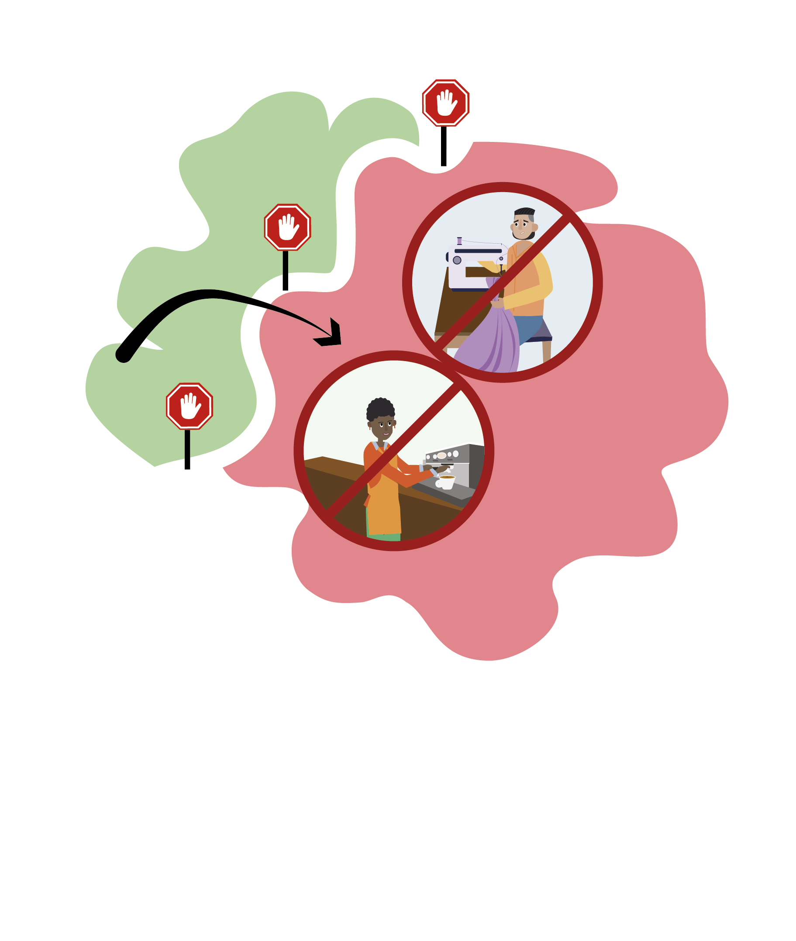
WAS PASSIERT, WENN DU IN EIN ANDERES EU+-LAND REIST?
Bundesrepublik Deutschland
Anderes EU+-Land
In Deutschland:
Dein Asylverfahren kann eingestellt werden.
In dem anderen EU+-Land:
Die Behörden können beschließen, dich in das EU+-Land zurückzuschicken, das du verlassen hast.
Ab dem Zeitpunkt, an dem die Behörden dich über die Entscheidung informieren, dich zurückzuschicken, hast du keinen Anspruch mehr auf bestimmte Rechte, zum Beispiel:
Du wirst einige Formen der Unterstützung nicht erhalten.
Du darfst nicht arbeiten.

Slide 18


WER KANN DIR HELFEN, WENN DU MIT EINER ENTSCHEIDUNG DER BEHÖRDEN NICHT EINVERSTANDEN BIST?
Du kannst mit deinem Vertreter/ deiner Vertreterin sprechen und Fragen stellen.
Zusammen mit deinem Vertreter/ deiner Vertreterin kannst du einen Rechtsbeistand um Hilfe bitten.
Ein Rechtsbeistand ist eine Person, die die Regeln in diesem Land kennt, deine Situation prüfen und dir helfen kann.
Die Mitarbeitenden informieren dich auch über gemeinnützige Vereine, die dir vielleicht auch Informationen und Hilfe bieten können.
Du kannst dich jederzeit an das Flüchtlingskommissariat der Vereinten Nationen (UNHCR) wenden. Das UNHCR schützt Menschen, die aus ihrer Heimat flüchten mussten.

Slide 19



WAS PASSIERT, WENN SICH EINE FORM DEINER UNTERSTÜTZUNG ÄNDERT?
Wenn die Behörden BAMF beschließen, bestimmte Formen der Unterstützung aufgrund der auf Seite der Aufnahmeeinrichtung beschriebenen Situation einzuschränken oder zu streichen, kannst du trotzdem:
zur Schule gehen,
eine Ärztin/einen Arzt oder eine Pflegekraft aufsuchen und medizinische Hilfe erhalten,
je nach deiner persönlichen Situation und deinen Bedürfnissen Hilfe erhalten, das heißt einen Platz zum Schlafen an einem von den Behörden festgelegten Ort und eine gewisse Unterstützung.
Wenn die Behörden beschließen, deine Unterstützung während der Aufnahme zu streichen, weil du weggelaufen und in ein anderes EU+-Land gereist bist, hängt die Art der Unterstützung, die du noch bekommst, von deiner persönlichen Situation und deinen Bedürfnissen ab. Du kannst immer noch zur Schule gehen.

Slide 20


ANSPRECHPARTNER
ANSPRECHPARTNER
Wenn du und deine Familie Fragen habt oder während eures Aufenthalts Unterstützung braucht, könnt ihr euch an folgende Stellen wenden:
Zuständige Behörden
Wende Dich an die für Dich zuständige Aufnahmeeinrichtung.
Bei ausländerrechtlichen Angelegenheiten wende Dich an die für Dich zuständige Ausländerbehörde.
Bei sozial- und leistungsrechtlichen Angelegenheiten, wende Dich an die für Dich zuständige Leistungsbehörde.
Kinderschutz
Wende Dich an das für Dich zuständige Jugendamt.
Wenn dein Bruder, deine Schwester oder eine Freundin oder ein Freund vermisst wird, kannst du die Hotline 116 000 – Missing Children Europe anrufen.
Rechtsauskünfte, Rechtsberatung und -vertretung
Adressen von Rechtsbeiständen und spezialisierten Beratungsstellen finden Sie unter anderem auf: https://adressen.asyl.net/
Das UNHCR (Flüchtlingskommissariat der Vereinten Nationen) schützt die Interessen und Rechte von Asylsuchenden und Flüchtlingen.
UNHCR Deutschland
Zimmerstr. 79/80
10117 Berlin
Tel.: +49 30 202 202 0
Fax: +49 30 202 202 20
E-Mail: gfrbe@unhcr.org
Wenn du dich in einer medizinischen Notlage oder in Gefahr befindest, kannst du diese Nummern kostenlos anrufen:
medizinischer Notfall: 112
Polizei: 110

Slide 21
HINTERE UMSCHLAGSEITE
Diese Broschüre dient nur Informationszwecken. Sie begründet keine Rechte oder Pflichten. Die Asylagentur der Europäischen Union (EUAA) hat den Hauptteil dieses Materials zur Verfügung gestellt. Die EUAA gestattet die Vervielfältigung und Änderung dieser Broschüre ausschließlich den EU-Mitgliedstaaten. Die EUAA übernimmt keine Verantwortung oder Haftung für die Richtigkeit, den Inhalt, die Vollständigkeit, die Rechtmäßigkeit oder die Zuverlässigkeit der Informationen, die von den Mitgliedstaaten oder anderen zuständigen Dritten in dieser Broschüre bereitgestellt werden. Weder die EUAA noch Personen, die im Namen der EUAA handeln, sind für die Verwendung der in dieser Broschüre enthaltenen Informationen verantwortlich.
© Asylagentur der Europäischen Union, 2025

